Slide 1
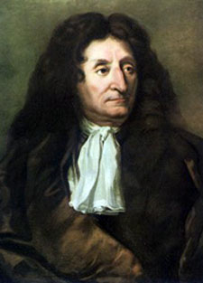
Connaissez-vous JEAN de la FONTAINE?

Slide 2
C’est un des plus grands écrivains français. Il a vécu pendant les années 1600. Il a écrit des poèmes et des histoires célèbres. Ses histoires sont toujours enseignées aux élèves francophones de nos jours.

Slide 3
Il s’est servi souvent des animaux pour les personnages principaux dans ses histoires/poèmes
pour montrer une morale ou
pour faire une critique – très souvent sur
la vie de la bourgeoisie.
Ex: le renard et le corbeau
le lièvre et la tortue
http://www.youtube.com/results?search_query=le+lievre+et+la+tortue+la+fable&oq=le+lievre+et&gs_l=youtube-reduced.1.1.0l2.79086.81443.0.83121.12.10.0.2.2.0.214.1330.3j6j1.10.0...0.0...1ac.-pA2gUTFIEI

Slide 4
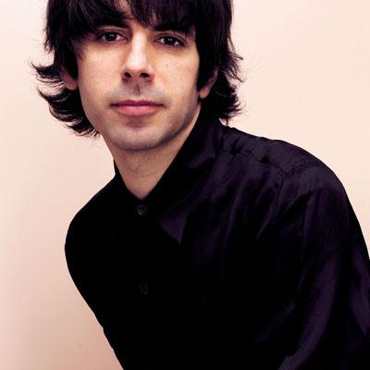
Thomas Fersen
C’est un chanteur/compositeur français de nos jours. Les chansons de Thomas Fersen nous fait penser à l'œuvre de Jean de La Fontaine.
Fersen se sert aussi des animaux pour raconter ses propres histoires.

